Slide 1
TestLink的使用

Slide 2
前言
TestLink用于进行测试过程中的管理，通过使用TestLink提供的功能，可以将测试过程从测试需求、测试设计、到测试执行完整的管理起来，同时，它还提供了好多种测试结果的统计和分析，使我们能够简单的开始测试工作和分析测试结果。
TestLink 是sourceforge开放源代码项目之一。作为基于web的测试管理系统，TestLink的主要功能包括：

Slide 3
TestLink主要功能:
测试需求管理
测试用例管理
测试用例对测试需求的覆盖管理
测试计划的制定
测试用例的执行
大量测试数据的度量和统计功能。
接下来详细地介绍使用TestLink1.7进行测试管理的完整过程 :

Slide 4
测试管理流程:
创建项目(产品)
创建需求
创建计划
创建测试用例
给计划添加测试用例
分配测试任务
执行测试/报告bug
查看分析结果

Slide 5
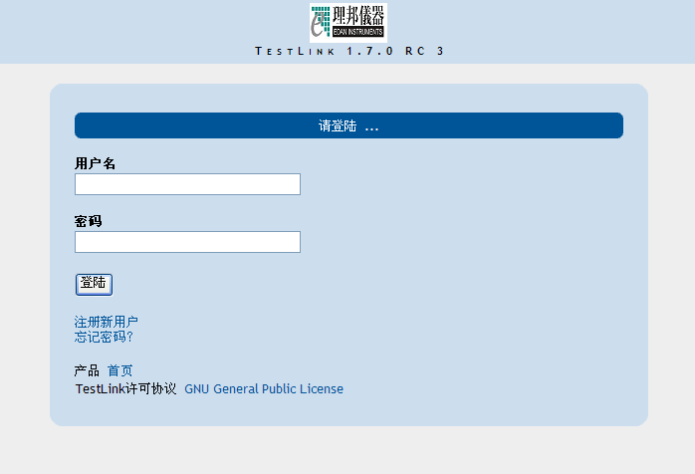
1.登录

Slide 6
2.初始配置
2.1 设置用户
TestLink系统提供了六种角色，分别是guest、tester、 test designer 、senior tester 、leader、admin。相对应的功能权限如下：
Guest:可以浏览测试规范、关键词、测试结果以及编辑个人信息 ；
Tester:可以浏览测试规范、关键词、测试结果以及编辑测试执行结果；
Test Designer:编辑测试规范、关键词和需求规约；
Senior Tester:允许编辑测试规范、关键词、需求以及测试执行和创建发布 ；
Leader:允许编辑测试规范、关键词、需求、测试执行、测试计划（包括优先级、里程碑和分配计划）以及发布 ；
Admin:一切权力，包括用户管理 ；

Slide 7
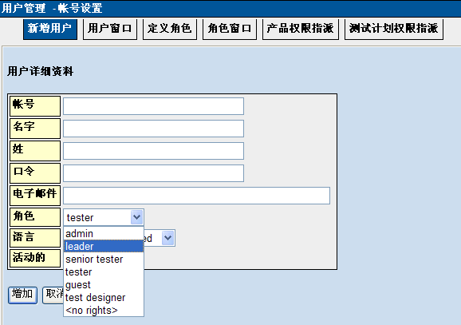

Slide 8
2.初始配置
2.2 创建产品
TestLink可以对多项目进行管理，但只有admin级的用户可以设置项目。Admin进行项目设置后，测试人员就可以进行测试需求、测试用例、测试计划等相关管理工作了。

Slide 9
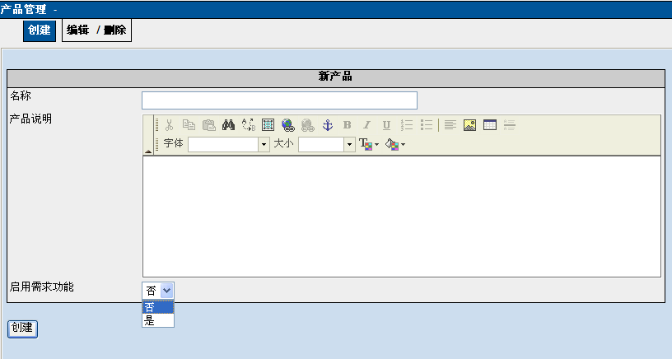
第一次登陆系统，系统要求添加新产品，如下图所示：

Slide 10
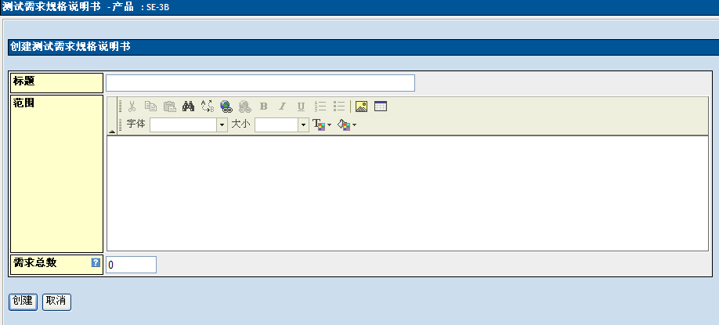
3.测试需求管理
需求规格说明书是我们开展测试的依据。一个产品可以包括一个或多个测试需求，新建测试需求文档比较简单，如下图所示：

Slide 11
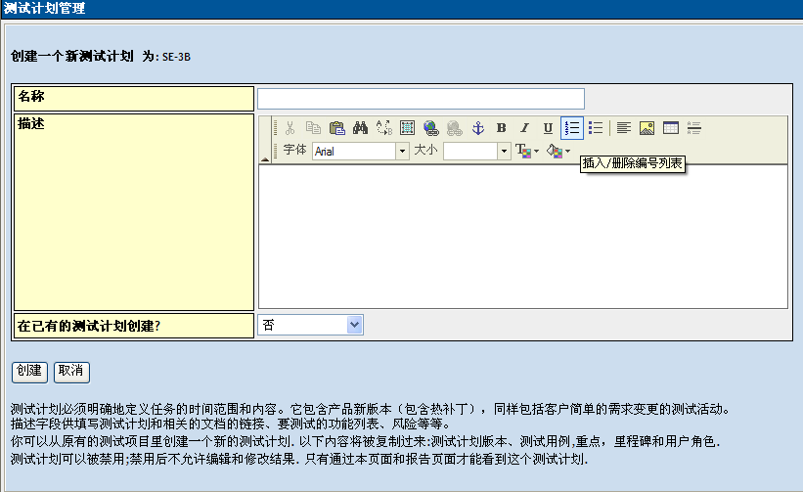
4.创建计划
4.1 测试计划管理
点击主页“测试计划管理”模块下的“测试计划管理”菜单，进入测试计划创建页面，如图：

Slide 12
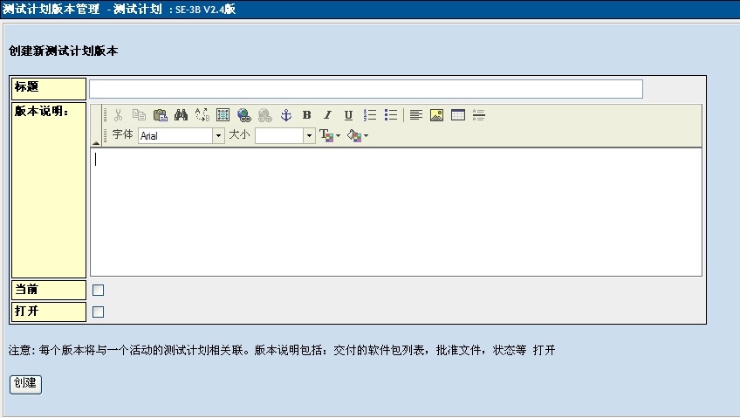
4.2 测试计划版本管理
点击主页“测试计划管理”模块下的“测试计划版本管理”菜单，创建一个新的测试计划版本。

Slide 13
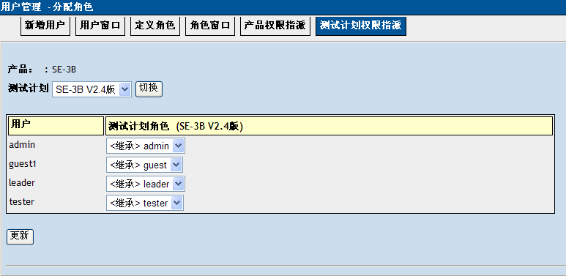
4.3 指派用户角色
点击主页“测试计划管理”模块下的“指派用户角色”菜单，为测试计划指派用户，如下图：
在为测试计划分配用户角色页面，可以修改测试计划，修改好测试计划后，点击更换按钮，则可以更换测试计划。
选择好测试计划后，可以将该测试计划以不同的角色分配给不同的用户，通过角色列表，可以选择用户对该测试计划的操作角色。
选择好后，点击更新按钮，可以保存结果。

Slide 14
5.测试用例管理
TestLink支持的测试用例的管理包含二层：分别为新建测试用例集、创建测试用例。可以把测试用例集对应到项目的功能模块，测试用例则对应着具体的功能。我们可以使用测试用例搜索功能从不同的项目、成百上千的测试用例中查到我们需要的测试用例，并且还提供移动和复制测试用例的功能，可以将一个测试用例移动或复制到别的项目里，勾上自动更新树选项，添加、删除或编辑测试用例后更新树会被自动更新。

Slide 15
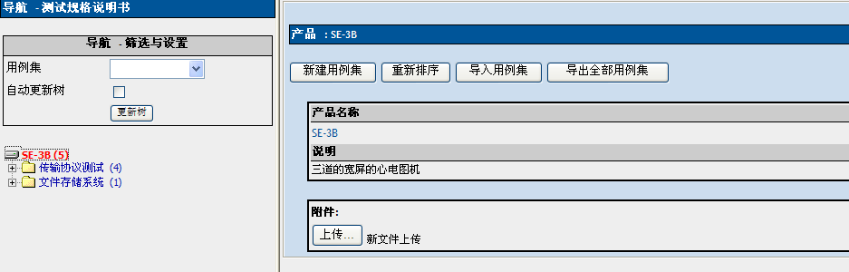
5.1 新建测试用例集
点击主页的测试用例管理菜单，在左侧选中要新建测试用例集的产品，右侧提示具体的操作，如图：

Slide 16
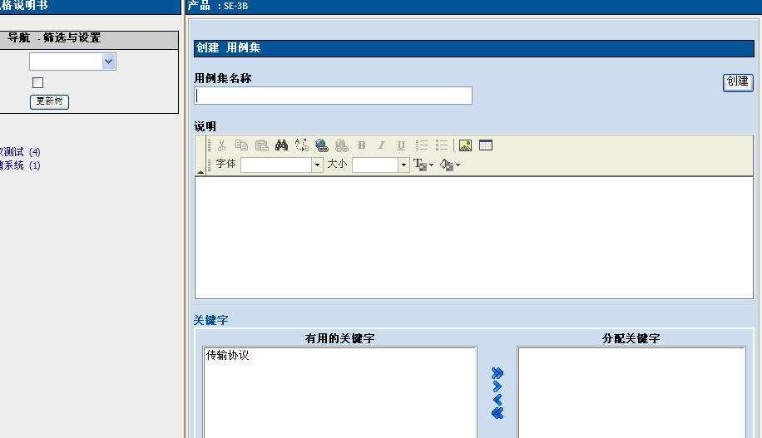
点击该页面右侧的“新用例集”按钮，弹出新建用例集的窗口，如下图所示：

Slide 17
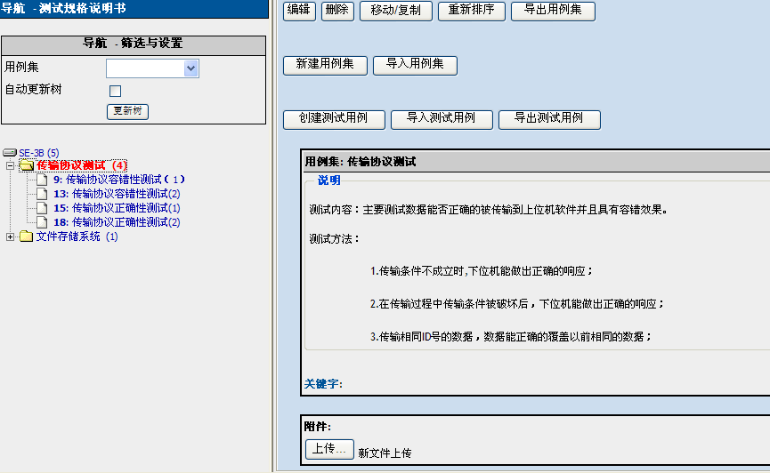
5.2 创建测试用例
点击主页的测试用例管理菜单，在左侧选中要一个测试用例集，右侧提示具体的操作，如图：

Slide 18
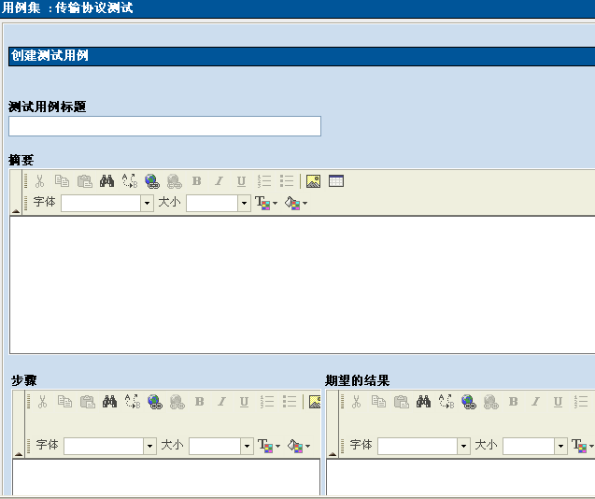
点击该页面右侧的“新测试用例”按钮，弹出新建测试用例的窗口，如下图所示：

Slide 19
6.测试计划用例管理
6.1 添加测试用例到测试计划中
在主页通过测试计划下拉列表，选择一个测试计划，点击测试用例集下的添加测试用例到测试计划中按钮，进入向测试计划中添加测试用例。点击一个测试用例集，可以看到该测试用例集下的所有测试用例，选择该测试计划中要执行的测试用例，也可以根据版本下拉列表来选择该测试计划下需要执行的测试用例版本。选择好后，点击“增加选择的测试用例”按钮，可以将选择好的测试用例分配给该测试计划。如下图所示：

Slide 20
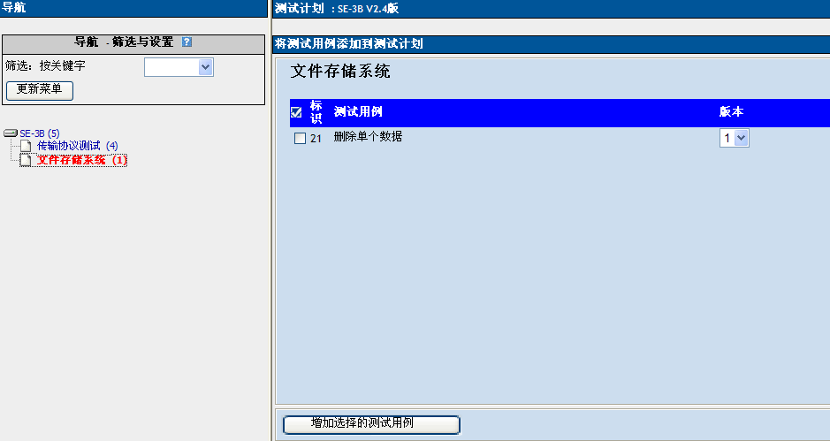

Slide 21
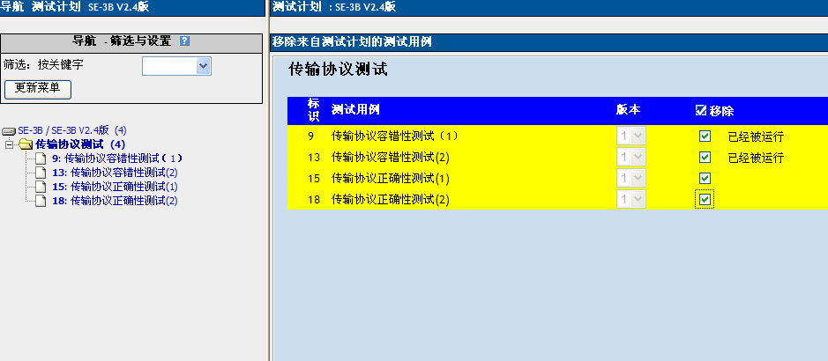
6.2 移除测试用例
点击主页“测试计划—测试用例”模块下的“从测试计划中移去测试用例”菜单，进入移去测试用例页面，在这里显示该测试计划下的所有测试用例，可以选择不需要在该测试计划中执行的测试用例，然后点击“移除选中的测试用例”按钮，将测试用例移除，如下图所示：

Slide 22
7.分配测试任务
点击主页“测试计划—测试用例”模块下的“分配测试任务”菜单，进入指派测试用例页面，可以为当前测试计划中所包含的每个用例指定一个具体的执行人员。
在指派测试用例页面，左侧用例树中选择某个测试用例集或者测试用例，右侧页面会出现下拉列表让你选择用户。选择合适的用户，在测试用例前面打勾，点击右侧页面下方的按钮即可完成用例的指派工作。
在这里也可以进行批量指定——右侧页面的最上方，有一个下拉列表可以选择用户，下面的测试用例列表中选择要指派给该用户的用例，然后点击一下后面的“执行”按钮即可完成将多个用例指派给一个人的操作。
具体如下图所示：

Slide 23
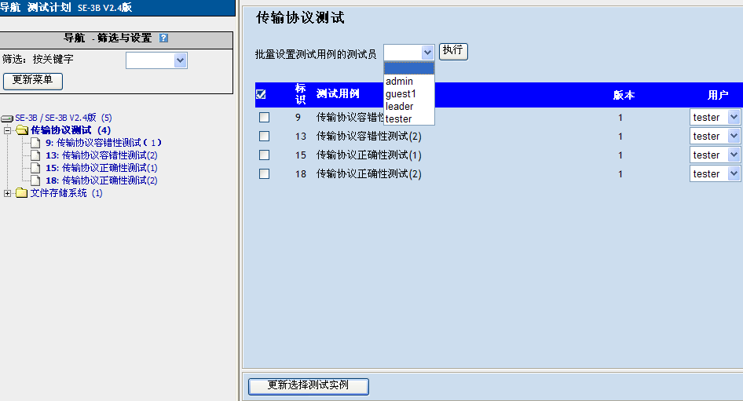

Slide 24
8.执行测试\报告Bug
8.1 执行测试
在测试计划中选中要执行测试的计划项，然后点击导航条中的执行测试用例或选择测试执行模块中的执行测试菜单进入执行测试界面，在执行测试界面左侧测试用例树中选择要测试的测试用例。
这里测试结果有以下四种情况：
通过：该测试用例通过；
失败：该测试用例没有执行成功，这个时候可能就要提交bug了；
锁定：由于其它用例失败，导致此用例无法执行，被阻塞；
尚未执行：如果某个该测试用例没有执行，则在最后的度量中标记为“尚未执行”；

Slide 25
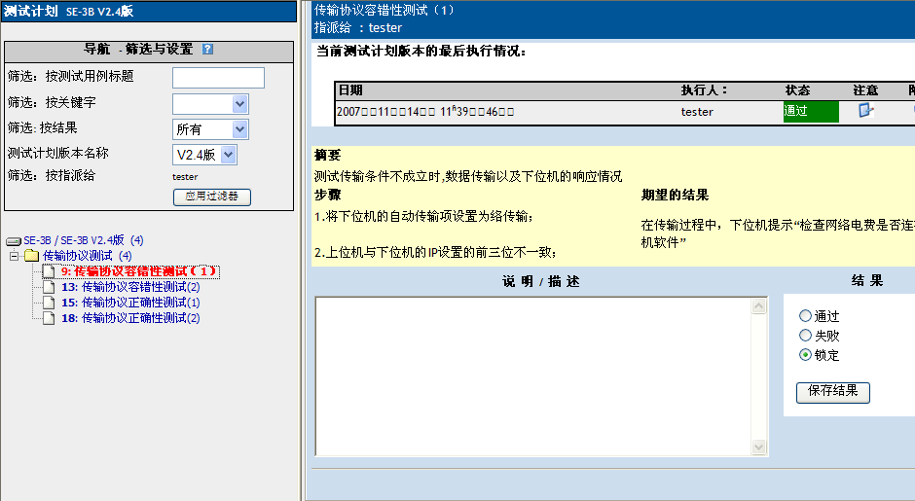

Slide 26
8.2 报告BUG
当测试失败后，应该报告测试产生的BUG，如果TestLink与mantis集成了，那么执行完测试后，测试结果中会多出一项BUG管理的项，它是一个小虫子 的标记，点击小虫子，系统会弹出一个记录bug号的输入框，输入相关的BUG编号后，测试结果中会多出一个相关问题的栏，点击那个相关问题的编号就可以直接链接到mantis的缺陷管理系统，具体的一些操作如下 图：

Slide 27
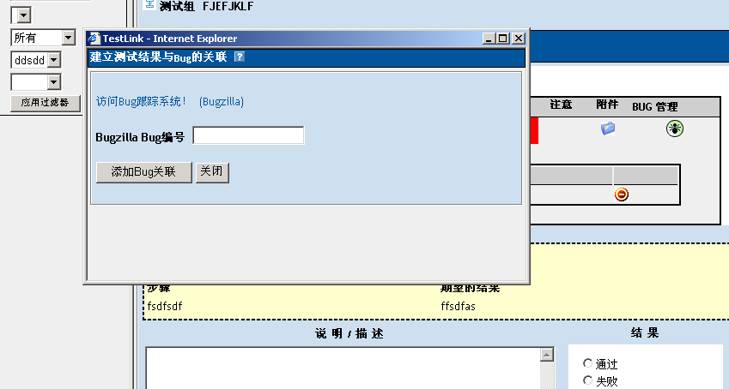

Slide 28
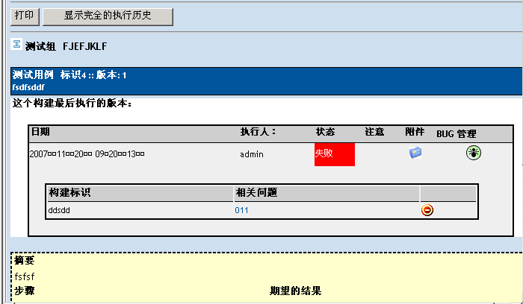

Slide 29
9.测试结果分析
TestLink根据测试过程中记录的数据，提供了较为丰富的度量统计功能，可以直观的得到测试管理过程中需要进行分析和总结的数据。点击首页横向导航栏中的“测试结果”菜单，即可进入测试结果报告页面，主要包括以下几个功能：
常规测试计划度量；
全部测试计划版本的状态；
查询度量；
执行失败的用例列表；
执行阻塞的用例列表；
尚未执行的用例列表；
测试报告；
图表
如下图：

Slide 30
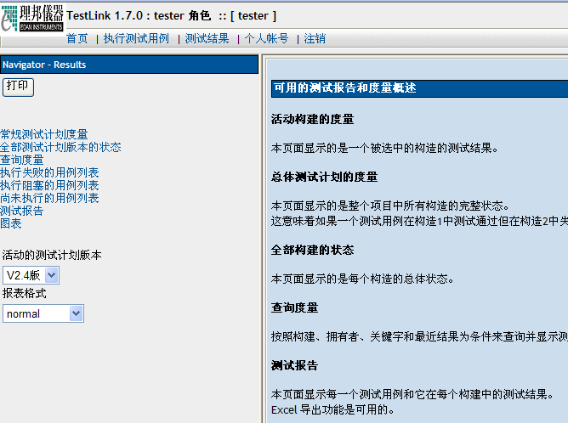

Slide 31
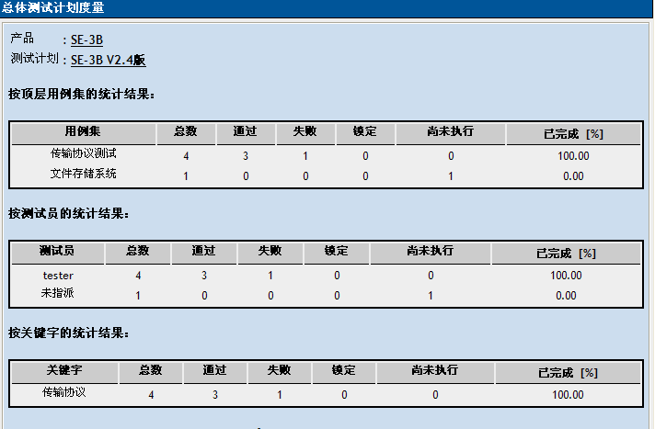
7.1 常规测试计划度量
这是对测试结果总体的一个查看过程，分别是按用例集、测试员和关键字进行统计。

Slide 32
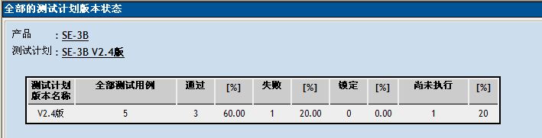
7.2 全部测试计划版本的状态
这里是对测试计划中所有测试版本测试用例执行情况的统计，如下图：

Slide 33
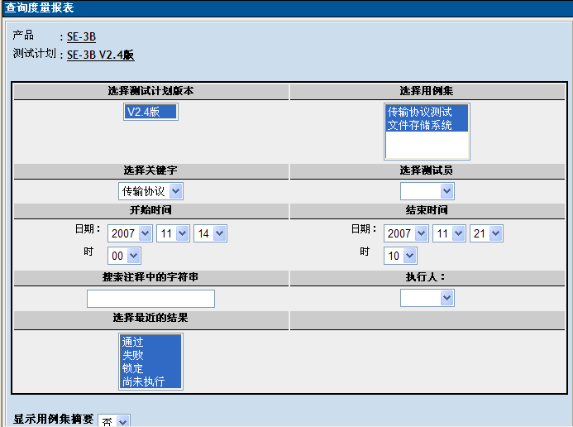
7.3 查询度量
按照版本、拥有者、关键字和最近结果为条件来查询并显示测试结果。

Slide 34
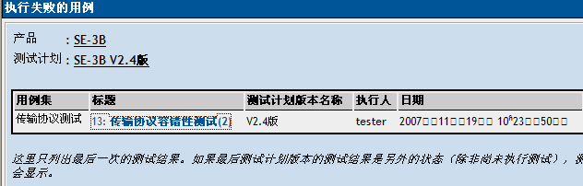
7.4 执行失败的用例列表
统计所有当前测试结果为失败的测试用例。

Slide 35
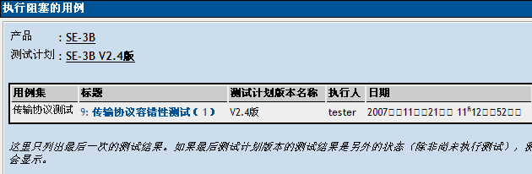
7.5 执行阻塞的用例列表
统计所有当前测试结果为阻塞的测试用例。

Slide 36
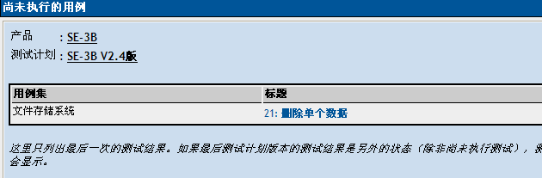
7.6 尚未执行的用例列表
统计所有当前尚未测试的测试用例。

Slide 37
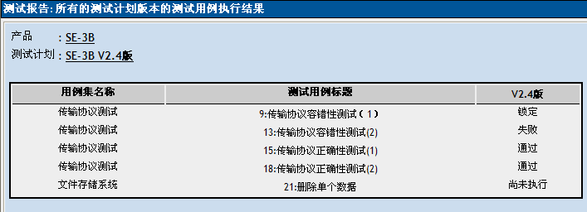
7.7 测试报告
本页面显示每一个测试用例和它在每个版本中的测试结果，Excel 导出功能是可用的。

Slide 38
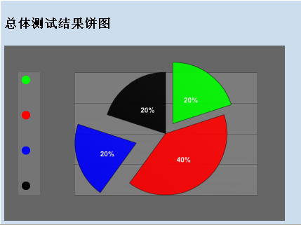
7.8 图表
这里主要是通过图表的形式来表示测试用例的执行情况，红色表示测试失败,蓝色表示锁定用例,绿色表示通过测试,黑色表示尚执行：
总体测试结果饼图：

Slide 39
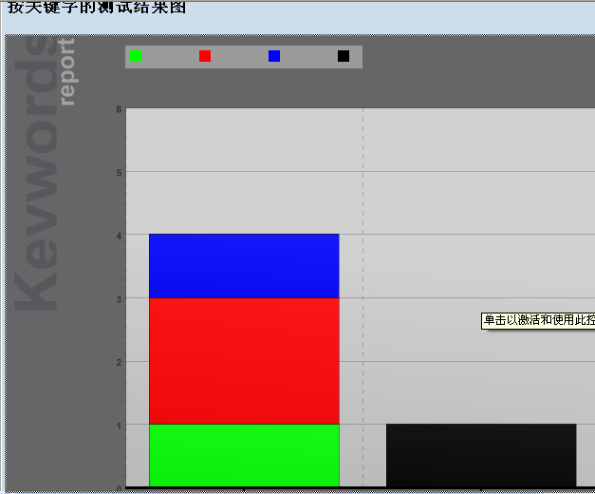
按关键字的测试结果图：

Slide 40
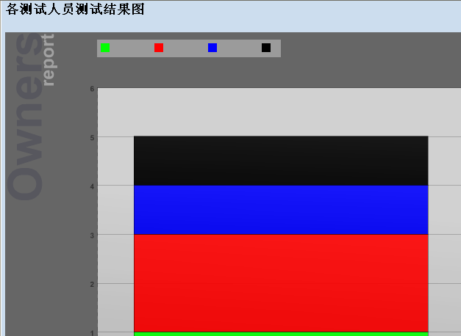
各测试人员测试结果图：

Slide 41
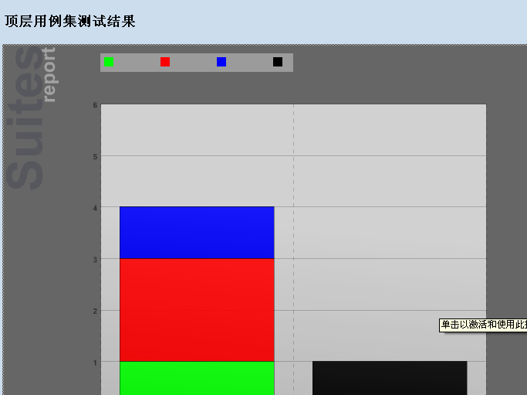
顶层用例集测试结果图；

Slide 42
Thank you

